Slide 1

Học viện ngân hàng

Slide 2
Giới thiệu môn học
Tên môn học: Quản trị Tài chính doanh nghiệp
Hệ: Cao đẳng, đại học chính quy
Thời lượng: 3 tín chỉ
Nội dung: 6 chương
Đánh giá môn học:
- 2 bài kiểm tra giữa kỳ.
- 1 bài thuyết trình
- 1 bài thi cuối kỳ.

Slide 3
Mục đích môn học
Đề cập những vấn đề cơ bản về TCDN
Giúp sinh viên vận dụng, xử lý những vấn đề TCDN trong thực tiễn công tác
Là nền tảng nghiên cứu sâu hơn những vấn đề QL TCDN trong nền KTTT tại VN

Slide 4
Giáo trình
Giáo trình:
Giáo trình TCDN, Học viện Ngân hàng
Tài liệu tham khảo bắt buộc
1. Giáo trình tài chính doanh nghiệp - Học viện tài chính
2. Quản trị tài chính doanh nghiệp - Nguyễn Hải sản
3. Giáo trình: Tài chính doanh nghiệp - Trường ĐH KTQD
Tài liệu tham khảo bổ sung:
Tài chính doanh nghiệp – TS. Nguyễn Minh Kiều
(Lý thuyết, bài tập và bài giải)

Slide 5
Chương 1: Tổng quan về tài chính doanh nghiệp
Tài chính doanh nghiệp
Nội dung
Các quyết định TCDN
Nhân tố chủ yếu ảnh hưởng
tới việc tổ chứcTCDN

Slide 6
1.1. Tài chính doanh nghiệp
Tài chính
doanh nghiệp
Khái niệm:
Doanh nghiệp
Tài chính DN
Quản trị tài chính DN
- Nguyên tắc quản trị TCDN
- Vai trò của giám đốcTCDN

Slide 7
Theo luật doanh nghiệp
DN là tổ chức kinh tế có tên riêng có tài sản, có trụ sở giao dịch ổn định, được đăng ký kinh doanh theo quy định của pháp luật, nhằm mục đích thực hiện các HĐKD.

Slide 8
Tài chính doanh nghiệp
Tiền đề ra đời:
Nền kinh tế hàng hóa – tiền tệ: Quyết định sự ra đời của TCDN.
Sự tồn tại của nhà nước: mang tính định hướng sự phát triển của tài chính.

Slide 9
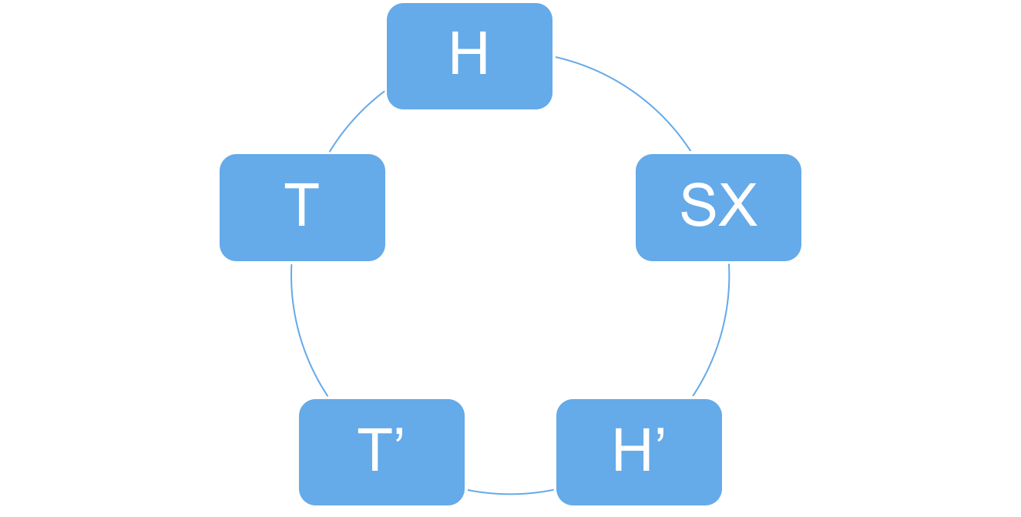
Quá trình HĐKD trong DN
Sử dụng
Tạo lập
Tạo lập

Slide 10
Quá trình HĐKD trong DN
Xét dưới góc độ tài chính
  Là quá trình tạo lập, hoặc sử dụng các quỹ tiền tệ của DN.
  Phía sau là các quan hệ TCDN.

Slide 11
Quan hệ tài chính của doanh nghiệp
Doanh nghiệp với Nhà nước
Doanh nghiệp với các chủ thể kinh tế khác
Quan hệ trong nội bộ doanh nghiệp
Doanh nghiệp với các chủ sở hữu.

Slide 12
Khái niệm TCDN
TCDN là các quan hệ kinh tế dưới hình thức giá trị nảy sinh gắn liền với việc tạo lập, sử dụng các quỹ tiền tệ của DN trong quá trình kinh doanh

Slide 13
Khái niệm quản trị tài chính
QTTC là việc lựa chọn và đưa ra các quyết định tài chính, đồng thời tổ chức thực hiện các quyết định đó nhằm đạt được các mục tiêu hoạt động của DN.

Slide 14
Mục tiêu hoạt động của DN
DN tồn tại và phát triển vì những mục tiêu:
Tối đa hóa lợi nhuận
Tối đa hóa giá trị của DN
Tối đa hóa hoạt động hữu ích của các nhà lãnh đạo
Nâng cao khả năng cạnh tranh của DN…
Mục tiêu bao trùm: Tối đa hóa giá trị tài sản cho các chủ sở hữu

Slide 15
Mục tiêu quản trị tài chính DN
Mục tiêu sinh lợi ♣
Mục tiêu thanh khoản ♣

Slide 16
Nguyên tắc quản trị tài chính
Sinh lợi ♣
Dựa trên mối quan hệ giữa rủi ro và lợi nhuận ♣
Tính đến giá trị thời gian của tiền ♣
Đảm bảo khả năng chi trả ♣
Gắn kết lợi ích của người quản lý ♣
Tính đến tác động của thuế ♣

Slide 17
Vai trò của giám đốc TCDN
Huy động và đảm bảo vốn đầy đủ, kịp thời cho HĐKD.
Sử dụng vốn tiết kiệm và hiệu quả.
Giám sát và kiểm tra thường xuyên chặt chẽ các mặt hoạt động SXKD.

Slide 18
1.2.Các quyết định chủ yếu của QTTC
QĐ về đầu tư
QĐ về nguồn vốn
QĐ phân phối LN
- Đầu tư vào loại tài sản nào?
- Đảm bảo tính cân đối và phù hợp giữa đầu tư TSNN và TSDN
- Sử dụng nguồn vốn nào?
- Đảm bảo tính cân đối giữa NVNH và DN, giữa VCSH và nợ
- Sử dụng LN sau thuế để chia cổ tức hay giữ lại để tái đầu tư?
- Đảm bảo hợp lý giữa chi trả cổ tức và LN để lại

Slide 19
Quyết định đầu tư
QĐ đầu tư tài sản ngắn hạn
QĐ đầu tư tài sản dài hạn
QĐ cơ cấu tài sản ngắn hạn và dài hạn
QĐ quản trị tài sản dài hạn
QĐ quản trị tài sản ngắn hạn

Slide 20
Quyết định nguồn vốn
QĐ huy động nguồn vốn ngắn hạn
QĐ huy động nguồn vốn dài hạn
QĐ quan hệ cơ cấu giữa nợ và vốn chủ sở hữu

Slide 21
1.3. Những nhân tố ảnh hưởng đến TCDN
1
2
3
Đặc điểm kinh tế kỹ thuật ngành kinh doanh
Hình thức pháp lý của tổ chức DN
Môi trường kinh doanh

Slide 22
Hình thức pháp lý của tổ chức DN
Các loại hình
DN
Công ty trách nhiệm hữu hạn
Doanh nghiệp tư nhân
Công ty hợp danh
Công ty cổ phần

Slide 23
Ảnh hưởng tới quản lý TCDN
Huy động vốn.
Sử dụng vốn.
Phân phối vốn,

Slide 24
Đặc điểm kinh tế kỹ thuật của ngành kinh doanh
Tính chất ngành kinh doanh
Ảnh hưởng tới:
Quy mô vốn.
Cơ cấu tài sản.
Cơ cấu nguồn vốn.
Phương thức đầu tư, thanh toán.
Tính thời vụ và độ dài chu kỳ kinh doanh
Ảnh hưởng tới:
Nhu cầu vốn giữa các thời kỳ.
Tiền thu bán hàng.
Cân đối thu chi và khả năng thanh toán.
Tốc độ chu chuyển vốn lưu động.

Slide 25
Đặc điểm kỹ thuật của ngành kinh doanh
Ngành kinh doanh
DN thương mại
dịch vụ
DN sản xuất
SP có chu kỳ sx ngắn
SP có chu kỳ sx dài
SP sx có tính thời vụ

Slide 26
Môi trường kinh doanh
Môi trường
pháp lý
Môi trường
kinh tế
Doanh nghiệp
Môi trường
tài chinh
Môi trường
công nghệ

Slide 27
Thank You !
www.themegallery.com

